Slide 1
Lezione 3: Funzioni di regressioni non lineari

Slide 2
Sommario
Funzioni di regressione non lineari – note generali
Funzioni non lineari a una variabile
Funzioni non lineari a due variabili: interazioni
Applicazione al dataset dei punteggi nei test della California

Slide 3
Funzioni di regressione non lineari
Le funzioni di regressione viste finora erano lineari rispetto alla variabile X
Ma l’approssimazione lineare non è sempre
la migliore
Il modello di regressione multipla può gestire funzioni di regressione non lineari in una o più X.

Slide 4
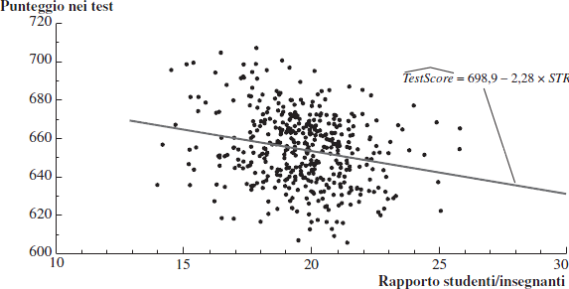
La relazione tra punteggio nei test e rapporto studenti/insegnanti sembra lineare (forse)…

Slide 5
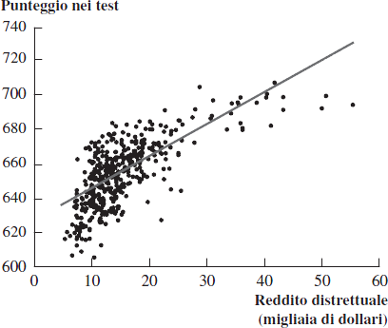
Ma la relazione tra punteggio nei test e
reddito distrettuale sembra non lineare…

Slide 6
Funzioni di regressione non lineari –
concetti generali
Se una relazione tra Y e X è non lineare:
L’effetto su Y di una variazione in X dipende dal valore di X –
ovvero, l’effetto marginale di X non è costante
Una regressione lineare è mal specificata: la forma funzionale è errata
Lo stimatore dell’effetto su Y di X è distorto: in generale non
è corretto nemmeno sulla media
La soluzione consiste nell’applicare una funzione di
regressione che sia non lineare in X

Slide 7
La formula generale per una funzione di regressione non lineare
Y_{i} = f(X_{1i}, X_{2i},…, X_{ki}) + u_{i}, i = 1,…, n
Assunzioni
E(u_{i}| X_{1i}, X_{2i},…, X_{ki}) = 0 (identica); implica che f è il valore atteso di Y condizionato alle X.
(X_{1i},…, X_{ki}, Y_{i}) sono i.i.d. (identica).
Gli outlier sono rari (stessa idea; la condizione matematica
precisa dipende dalla f in esame).
Assenza di multicollinearità perfetta (stessa idea; la formulazione precisa dipende dalla f in esame).
La variazione in Y associata a una variazione in X₁, mantenendo
X₂,…, X_{k} costanti è:
ΔY = f(X₁ + ΔX₁, X₂,…, X_{k}) – f(X₁, X₂,…, X_{k})

Slide 8
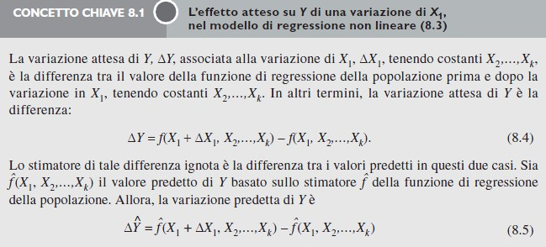

Slide 9
Funzioni non lineari di un’unica variabile
indipendente
Vedremo due approcci complementari:
Polinomiali in X
La funzione di regressione della popolazione viene approssimata da una quadratica, una cubica o una polinomiale di grado più alto
Trasformazioni logaritmiche
Le Y e/o le X vengono trasformate prendendone il logaritmo, che ne dà un’approssimazione “percentuale” utile in molte applicazioni

Slide 10
1. Polinomiali in X
Approssimiamo la funzione di regressione della popolazione con una polinomiale:
Y_{i} = β₀ + β₁X_{i} + β₂
X
2
i
+…+ β_{r} X^r + u_{i}
È proprio il modello di regressione lineare multipla
– salvo che i regressori sono potenze di X!
Per stima, verifica delle ipotesi, ecc. si procede come nel modello di regressione multipla con OLS
I coefficienti sono difficili da interpretare, ma la funzione risultante è interpretabile

Slide 11
Esempio: la relazione tra punteggio nei test e reddito distrettuale
Income_{i} = reddito distrettuale medio nel distretto i^{esimo}
(migliaia di dollari pro capite)
Approssimazione quadratica:
TestScore_{i} = β₀ + β₁Income_{i} + β₂(Income_{i})² + u_{i}
Approssimazione cubica:
TestScore_{i} = β₀ + β₁Income_{i} + β₂(Income_{i})² + β₃(Income_{i})³ + u_{i}

Slide 12
Stima dell’approssimazione quadratica in
STATA
generate avginc2 = avginc*avginc; Crea il regressore cubico reg testscr avginc avginc2, r;
Regression with | robust standard errors | Number | of obs | = | 420
 |  | F( 2, | 417) | = | 428.52
 |  | Prob > | F | = | 0.0000
R-squared |  |  |  | = | 0.5562
Root MSE |  |  |  | = | 12.724
| |  | Robust
testscr | |  | Std. Err. | t | P>|t| | [95% Conf. | Interval]
+
avginc | | | 3.850995 | .2680941 | 14.36 | 0.000 | 3.32401 | 4.377979
avginc2 | | | -.0423085 | .0047803 | -8.85 | 0.000 | -.051705 | -.0329119
_cons | | | 607.3017 | 2.901754 | 209.29 | 0.000 | 601.5978 | 613.0056
Verifica l’ipotesi di linearità confrontandola con l’alternativa che la funzione di regressione sia quadratica….

Slide 13
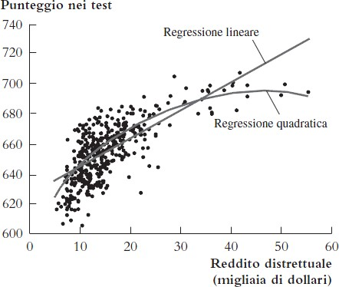
Interpretazione della funzione di regressione stimata:
(a) Rappresentiamo graficamente i valori della stima
TestScore = 607,3 + 3,85Income_{i} – 0,0423(Income_{i})² (2,9) (0,27) (0,0048)

Slide 14
Interpretazione della funzione di regressione stimata:
(b) Calcoliamo gli “effetti” per diversi valori di X
TestScore
= 607,3 + 3,85Income_{i} – 0,0423(Income_{i})²
(2,9) (0,27) (0,0048)
Variazione predetta in TestScore per una variazione del reddito da $5.000 pro capite a $6.000 pro capite:
Δ TestScore = 607,3 + 3,85×6 – 0,0423×6²
– (607,3 + 3,85×5 – 0,0423×5²)
= 3,4

Slide 15
TestScore
= 607,3 + 3,85Income_{i} – 0,0423(Income_{i})²
“Effetti” attesi in base ai diversi valori di X:
Variazione del reddito ($1000 pro capite) | Δ TestScore
da 5 a 6 | 3,4
da 25 a 26 | 1,7
da 45 a 46 | 0,0
L’“effetto” di un cambiamento del reddito è maggiore per i redditi più bassi (forse un beneficio marginale decrescente con l’aumento dei budget delle scuole?)
Attenzione! Qual è l’effetto di una variazione da 65 a 66?
Non estrapolate al di fuori dell’intervallo dei dati!

Slide 16
2. Funzioni logaritmiche di Y e/o X
ln(X) = è il logaritmo naturale di X
Le trasformazioni logaritmiche permettono di modellare le relazioni in termini “percentuali” (come l’elasticità) invece che linearmente.
⎛
Δx ⎞ ≅ Δx
Ecco perché: ln(x+Δx) – ln(x) =
ln ⎜⎝1+ _{x ⎟⎠}
x
d ln(x) ₌ 1 ₎
dx x
(calcolo:
Numericamente:
ln(1,01) = 0,00995 ≅ 0,01;
ln(1,10) = 0,0953 ≅ 0,10 (circa)

Slide 17
Le tre specificazioni di regressione logaritmica:
Caso | Funzione di regressione della popolazione
I. lineare-log | Y_{i} = β₀ + β₁ln(X_{i}) + u_{i}
II. log-lineare | ln(Y_{i}) = β₀ + β₁X_{i} + u_{i}
III. log-log | ln(Y_{i}) = β₀ + β₁ln(X_{i}) + u_{i}
L’interpretazione del coefficiente pendenza è diversa in ciascun
caso.
L’interpretazione si trova applicando la regola generale “prima e dopo”: predire la variazione in Y per una data variazione in X.”
Ogni caso ha una diversa interpretazione naturale (per piccole variazioni in X)

Slide 18
III. Funzione di regressione della popolazione log-log
ln(Y_{i}) = β₀ + β₁ln(X_{i}) + u_{i}
(b)
Variamo X:
ln(Y + ΔY) = β₀ + β₁ln(X + ΔX) (a)
ln(Y + ΔY) – ln(Y) = β₁[ln(X + βX) – ln(X)]
Sottraiamo:
ΔY _{≅ β} ΔX
Da cui
1
Y X
ΔY / Y
β₁ ≅ _{ΔX / X} (per piccole ΔX)
O

Slide 19
Caso log-log (continua)
ln(Y_{i}) = β₀ + β₁ln(X_{i}) + u_{i}
per piccole ΔX,
ΔY / Y
β₁ ≅
ΔX / X
ΔY ΔX
Ora 100× = variazione percentuale in Y, e 100×
=
Y
X
variazione percentuale in X, per cui una variazione
dell’1% in X produce una variazione del β₁% in Y.
Nella specifica log-log, β₁ ha l’interpretazione di un
coefficiente di elasticità.

Slide 20
Esempio: ln(TestScore) su ln(Income)
Per prima cosa definiamo una nuova variabile dipendente, ln(TestScore) e il nuovo regressore, ln(Income)
Il modello ora è una regressione lineare di ln(TestScore) su
ln(Income) che può essere stimata mediante OLS:
ln(TestScore) = 6,336 + 0,0554×ln(Income_{i})
(0,006) (0,0021)
A un aumento dell’1% in Income si associa un aumento dello 0.0554% in TestScore (Income aumenta di un fattore 1,01, TestScore di un fattore 1,000554)

Slide 21
Esempio: ln(TestScore) su ln( Income) (continua)
ln(TestScore) = 6,336 + 0,0554×ln(Income_{i})
(0,006) (0,0021)
Per esempio, supponiamo che il reddito salga da 10,000$ a 11,000$, o del 10%. Quindi TestScore cresce approssimativamente di 0,0554×10% = 0,554%. Se TestScore = 650, questo corrisponde a un aumento di 0,00554×650 = 3,6 punti.

Slide 22
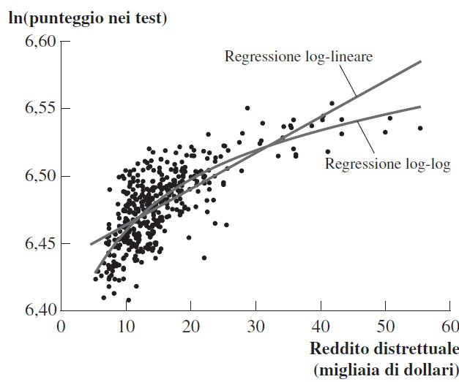
Le specifiche log-lineare e log-log:
Notate l’asse verticale
Niente sembra adattarsi meglio della cubica o lineare-log, almeno in base all’aspetto visivo (il confronto formale è dificile perché le variabili dipendenti differiscono)

Slide 23
Riepilogo: trasformazioni logaritmiche
Tre casi, differiscono in base alla o alle variabili Y e/o X
trasformate in logaritmi.
I test di ipotesi e gli intervalli di affidabilità possono essere implementati e interpretati “nel solito modo”
L’interpretazione di β₁ differisce caso per caso.
La scelta della specificazione (forma funzionale) dev’essere guidata dal ragionamento – quale interpretazione ha più senso nella vostra applicazione? – da test e dall’analisi grafica dei valori predetti

Slide 24
Interazioni tra variabili indipendenti
Forse ridurre la dimensione di una classe è più efficace in
alcune circostanze che in altre…
Forse classi più piccole sono migliori se ci sono molti allievi non di madrelingua, che richiedono attenzioni individuali
_{Ovvero,} ΔTestScore
•
può dipendere da PctEL
ΔSTR
ΔY
Più in generale, _{ΔX} può dipendere da X₂
1
Come modellare queste “interazioni” tra X₁ e X₂?
Consideriamo prima delle X binarie, poi delle X continue

Slide 25
(a) Interazioni tra due variabili binarie
Y_{i} = β₀ + β₁D_{1i} + β₂D_{2i} + u_{i}
D_{1i}, D_{2i} sono binarie
β₁ è l’effetto che si ha cambiando D₁=0 in D₁=1. In questa specificazione, questo effetto non dipende dal valore di D₂.
Per far sì che la modifica di D₁ dipenda da D₂, si inserisce il “termine d’interazione” D_{1i}×D_{2i} come regressore:
Y_{i} = β₀ + β₁D_{1i} + β₂D_{2i} + β₃(D_{1i}×D_{2i}) + u_{i}

Slide 26
(b) Interazioni tra variabili continue e binarie
Y_{i} = β₀ + β₁D_{i} + β₂X_{i} + u_{i}
D_{i} è binaria, X è continua
Come specificato prima, l’effetto su Y di X
(tenendo costante D) = β₂, che non dipende da D
Per far sì che l’effetto di X dipenda da D, includiamo il “termine d’interazione” D_{i}×X_{i} come regressore:
Y_{i} = β₀ + β₁D_{i} + β₂X_{i} + β₃(D_{i}×X_{i}) + u_{i}

Slide 27
(c) Interazioni tra due variabili continue
Y_{i} = β₀ + β₁X_{1i} + β₂X_{2i} + u_{i}
X₁, X₂ sono continue
Come specificato, l’effetto di X₁ non dipende da X₂
Come specificato, l’effetto di X₂ non dipende da X₁
Per far sì che l’effetto di X₁ dipenda da X₂, includiamo il “termine d’interazione” X_{1i}×X_{2i} come regressore:
Y_{i} = β₀ + β₁X_{1i} + β₂X_{2i} + β₃(X_{1i}×X_{2i}) + u_{i}

Slide 28
Esempio: TestScore, STR, PctEL
TestScore
= 686,3 – 1,12STR – 0,67PctEL + 0,0012(STR×PctEL), (11,8) (0,59) (0,37) (0,019)
L’effetto stimato della riduzione della dimensione della classe è
non lineare, perché la dimensione dell’effetto stesso dipende da
PctEL:
ΔTestScore
ΔSTR
= –1,12 + 0,0012PctEL
PctEL | ΔTestScore ΔSTR
0 | –1,12
20% | –1,12+0,0012×20 = –1,10

Slide 29
Applicazione: effetti non lineari del rapporto studenti/insegnanti sui punteggi nei test
Le specificazioni non lineari ci permettono di esaminare dettagli meno evidenti della relazione tra punteggi nei test e STR, quali:
Ci sono effetti non lineari della riduzione della dimensione della classe sui punteggi nei test? (Una riduzione da 35 a 30 ha lo stesso effetto di una riduzione da 20 a 15?)
Ci sono interazioni non lineari tra PctEL e STR? (Le classi piccole sono più efficaci quando ci sono molti studenti non di madrelingua?)

Slide 30
Strategia per la domanda #1 (effetti diversi per STR diversi?)
Stimare funzioni lineari e non lineari di STR, mantenendo costanti le rilevanti variabili demografiche
PctEL
Income (si ricordi la relazione non lineare tra punteggio nei test e reddito)
LunchPCT (pranzo libero /sovvenzionato)
Verificare se aggiungendo dei termini non lineari si ha una differenza quantitativa “economicamente rilevante” (l’importanza “economica” o “reale” è diversa e quindi statisticamente significativa)
Verificare se i termini non lineari sono significativi

Slide 31
Strategia per la domanda #2 (interazioni tra PctEL e STR?)
Stimare le funzioni lineari e non lineari di STR, con
l’interazione di PctEL.
Se la specificazione è non lineare (con STR, STR², STR³), allora occorre aggiungere interazioni con tutti i termini, in modo che la risultante forma funzionale possa essere diversa, al variare del livello di PctEL.
Utilizzare una specificazione con interazione binaria-continua aggiungendo HiEL×STR, HiEL×STR² e HiEL×STR³.

Slide 32
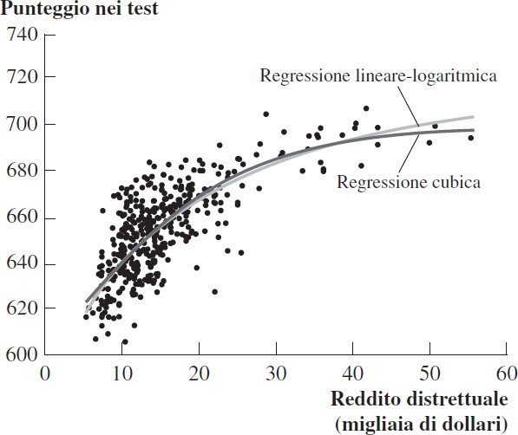
Qual è una buona specificazione
di “base”?
La relazione Punteggio nei test – Reddito:
La specificazione logaritmica si comporta meglio verso gli estremi del campione, specialmente per valori di reddito alti.

Slide 33
Riepilogo: funzioni di regressione non lineari
Utilizzando funzioni di variabili indipendenti come ln(X) o X₁×X₂, possiamo riformulare una vasta famiglia di funzioni di regressione lineare come regressioni multiple.
La stima e l’inferenza procedono in modo analogo al modello di
regressione lineare multiplo.
L’interpretazione dei coefficienti è specifica del modello utilizzato, ma la regola generale consiste nel calcolare gli effetti confrontando i casi diversi (i diversi valori delle X originali)
Sono possibili molte specificazioni non lineari, per cui è necessario riflettere:
Quali effetti non lineari si vogliono analizzare?
Quale ha senso nella particolare applicazione considerata?

